Slide 1
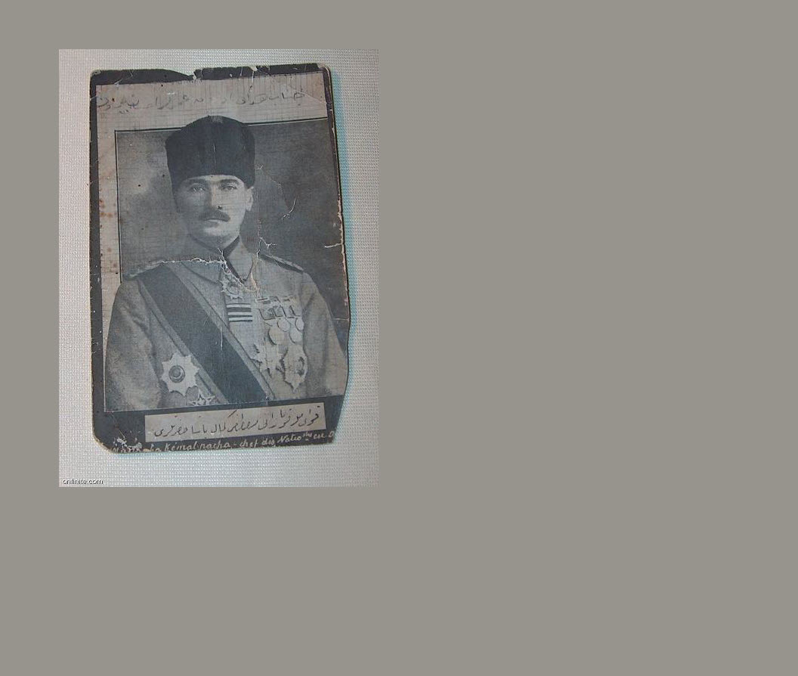
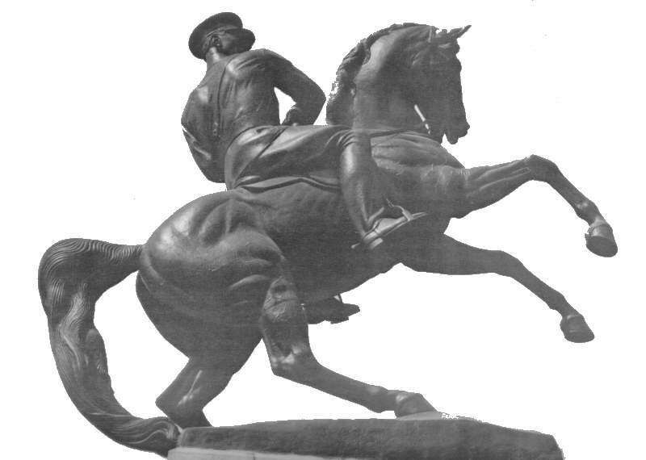
SAMSUN ONDOKUZ MAYIS
Atatürk’ün gençliğe armağan ettiği ve “Gençlik ve Spor Bayramı” olarak kutlanan 19 Mayıs tarihinin önemini anlayabilmek için Atatürk’ün 16-19 Mayıs 1919 tarihleri arasında gerçekleştirdiği İstanbul-Samsun yolculuğunu hatırlamamız gerekir.
Türkiye Cumhuriyeti’nin tarihindeki önemli olaylardan biri Atatürk’ün Samsun’a ayak basışıdır.
Türk Milleti Birinci Dünya Savaşı sonrasında kötüleşen koşullar içinde kurtuluş çareleri ararken büyük bir lider Mustafa Kemal Atatürk ortaya çıktı ve Samsun’a ayak basarak “Kurtuluş” yolunu açtı. Dolayısıyla Atatürk’ün 16-19 Mayıs 1919 İstanbul’dan başlayan yolculuğu bir kurtuluş dönemini simgeler.

Slide 2
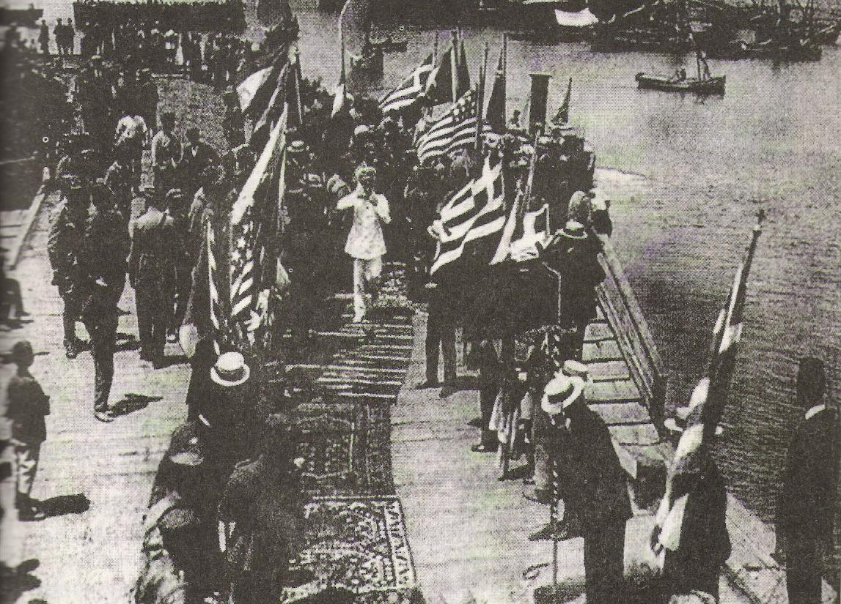
Atatürk’ün gençliğe armağan ettiği ve “Gençlik ve Spor Bayramı” olarak kutlanan 19 Mayıs tarihinin önemini anlayabilmek için Atatürk’ün 16-19 Mayıs 1919 tarihleri arasında gerçekleştirdiği İstanbul-Samsun yolculuğunu hatırlamamız gerekir.
Türkiye Cumhuriyeti’nin tarihindeki önemli olaylardan biri Atatürk’ün Samsun’a ayak basışıdır.
Türk Milleti Birinci Dünya Savaşı sonrasında kötüleşen koşullar içinde kurtuluş çareleri ararken büyük bir lider Mustafa Kemal Atatürk ortaya çıktı ve Samsun’a ayak basarak “Kurtuluş” yolunu açtı. Dolayısıyla Atatürk’ün 16-19 Mayıs 1919 İstanbul’dan başlayan yolculuğu bir kurtuluş dönemini simgeler.
Samsun işgal kuvvetleri için önemli noktalardan biriydi.
Stratejik bakımdan büyük öneme sahipti ve Karadeniz’den Orta Anadolu’ya açılan en rahat ve güvenilir bir kapıydı.
İngilizler 9 Mart 1919 tarihinde Samsun’a askerî birlik çıkarmışlardı. Buna tepki olarak Türk Makinalı Tüfek birliğinden Hamdi adındaki bir teğmenin askerlerini alarak dağa çıkması dikkatleri bu bölgeye çekti ve İngiliz Yüksek Komiserliği’nin de Türk halkının silâhlandığı konusundaki şikayetleri üzerine bu bölgeye güvenilir bir kumandanın olağanüstü yetkilerle gönderilmesine karar verildi.
Bu kumandan Mustafa Kemal Atatürk’tü ve Atatürk uzun zamandan beri ülkenin içinde bulunduğu bu umutsuz duruma üzülüyor ve birşeyler yapmak için Anadolu’ya geçmek istiyordu. Bu O’nun için bulunmaz fırsattı.

Slide 3
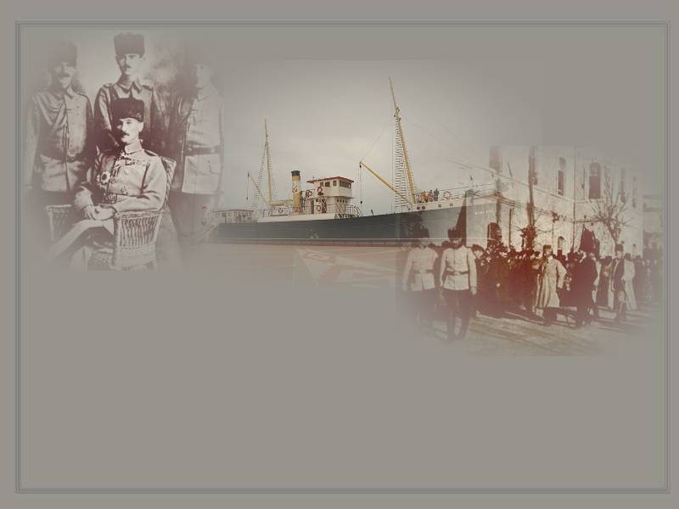
Samsun işgal kuvvetleri için önemli noktalardan biriydi.
Stratejik bakımdan büyük öneme sahipti ve Karadeniz’den Orta Anadolu’ya açılan en rahat ve güvenilir bir kapıydı.
İngilizler 9 Mart 1919 tarihinde Samsun’a askerî birlik çıkarmışlardı. Buna tepki olarak Türk Makinalı Tüfek birliğinden Hamdi adındaki bir teğmenin askerlerini alarak dağa çıkması dikkatleri bu bölgeye çekti ve İngiliz Yüksek Komiserliği’nin de Türk halkının silâhlandığı konusundaki şikayetleri üzerine bu bölgeye güvenilir bir kumandanın olağanüstü yetkilerle gönderilmesine karar verildi.
Bu kumandan Mustafa Kemal Atatürk’tü ve Atatürk uzun zamandan beri ülkenin içinde bulunduğu bu umutsuz duruma üzülüyor ve birşeyler yapmak için Anadolu’ya geçmek istiyordu. Bu O’nun için bulunmaz fırsattı.
Atatürk beraberindeki kişilerle beraber 16 Mayıs 1919 Cuma günü öğleden sonra “Bandırma” adındaki eski bir vapurla Galata rıhtımından ayrılır.18 Mayıs 1919 Pazartesi günü beklenen yolculuğun sonuna gelinir.

Slide 4
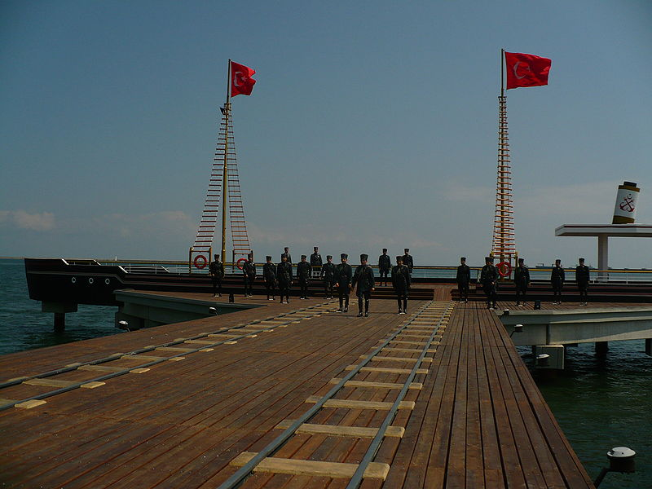
Atatürk’ün Samsun’a çıkışında gördüğü manzara pek parlak değildi.
Şehirde İngiliz işgal kuvvetleri vardı.Halk kendisini koruyamayacak durumdaydı. Atatürk bugün müze haline getirilen Hıntıka Palas’ta kaldıkları süre içinde hep bu sorunları düşündü, yolculukta geçirdiği uykusuz geceler sona ermemişti; şimdi de burada uykusuz geceler başlıyordu.
Ama, O’nda ve O’nun gibi düşünenlerde bu azim oldukça hiçbir engel aşılmaz değildi.
Atatürk, İstanbul’dan başlayan ve Samsun’da sona eren yolculuk esnasında görevli bir askerdi ve giyimi de buna uygundu ancak Samsun’a ayak bastığı günden birkaç gün sonra asker değil, sivil olarak hareket edecekti.
Atatürk beraberindeki kişilerle beraber 16 Mayıs 1919 Cuma günü öğleden sonra “Bandırma” adındaki eski bir vapurla Galata rıhtımından ayrılır.18 Mayıs 1919 Pazartesi günü beklenen yolculuğun sonuna gelinir.

Slide 5
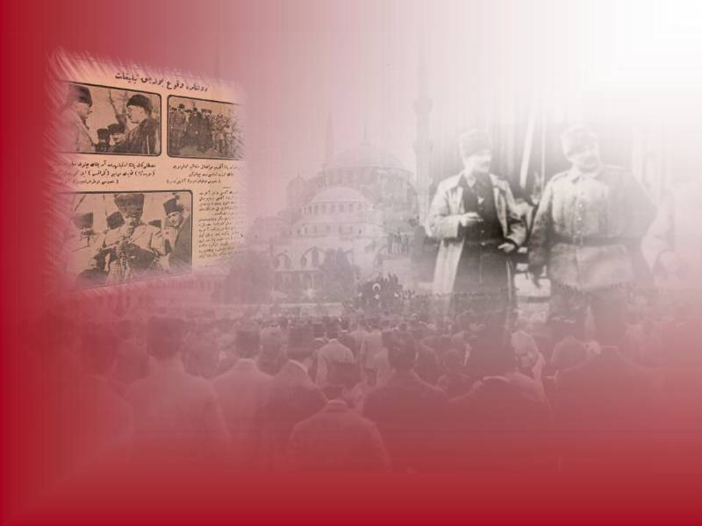
Atatürk’ün Samsun’a çıkışında gördüğü manzara pek parlak değildi.
Şehirde İngiliz işgal kuvvetleri vardı.Halk kendisini koruyamayacak durumdaydı. Atatürk bugün müze haline getirilen Hıntıka Palas’ta kaldıkları süre içinde hep bu sorunları düşündü, yolculukta geçirdiği uykusuz geceler sona ermemişti; şimdi de burada uykusuz geceler başlıyordu.
Ama, O’nda ve O’nun gibi düşünenlerde bu azim oldukça hiçbir engel aşılmaz değildi.
Atatürk, İstanbul’dan başlayan ve Samsun’da sona eren yolculuk esnasında görevli bir askerdi ve giyimi de buna uygundu ancak Samsun’a ayak bastığı günden birkaç gün sonra asker değil, sivil olarak hareket edecekti.

Slide 6
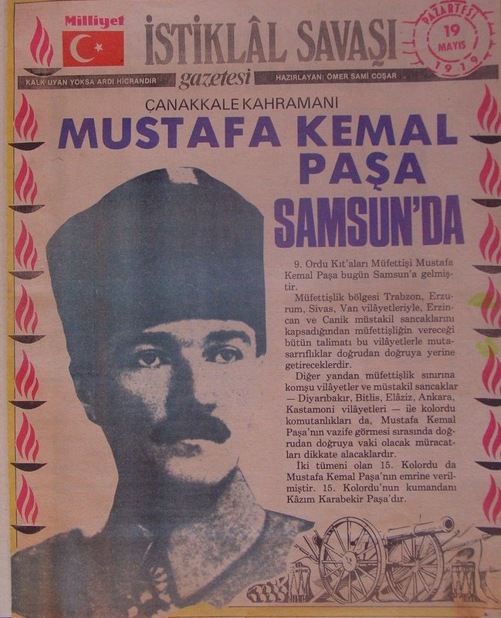
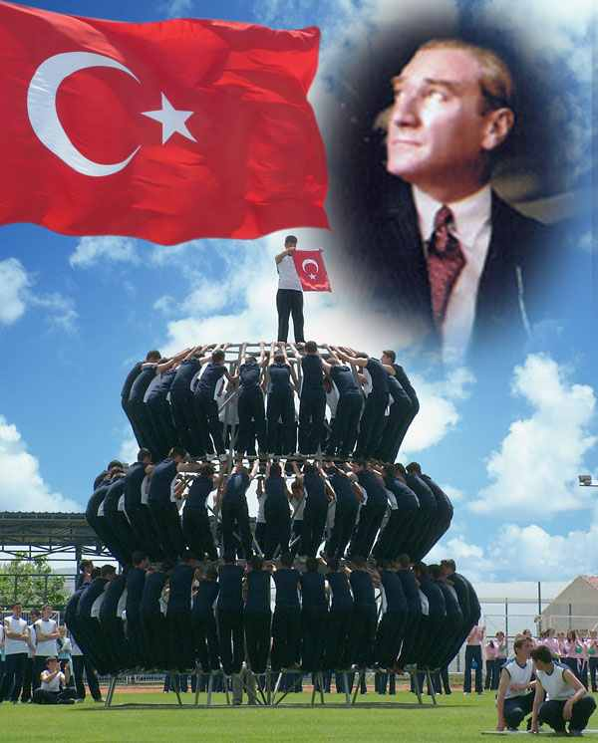
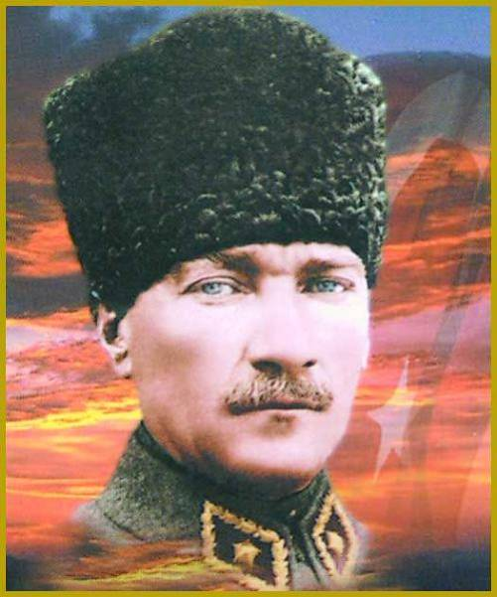

Atatürk’ün Samsun’a çıkışında gördüğü manzara pek parlak değildi.
Şehirde İngiliz işgal kuvvetleri vardı.Halk kendisini koruyamayacak durumdaydı. Atatürk bugün müze haline getirilen Hıntıka Palas’ta kaldıkları süre içinde hep bu sorunları düşündü, yolculukta geçirdiği uykusuz geceler sona ermemişti; şimdi de burada uykusuz geceler başlıyordu.
Ama, O’nda ve O’nun gibi düşünenlerde bu azim oldukça hiçbir engel aşılmaz değildi.

Slide 7
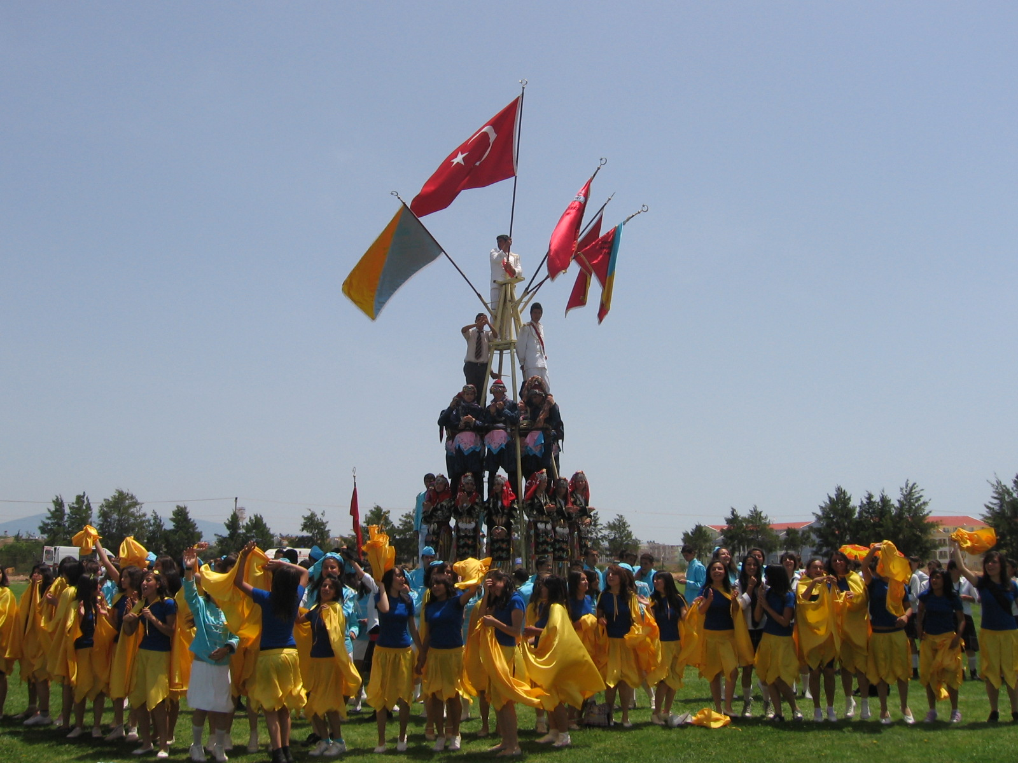
Bu yolculuk Türk Milleti için bir dönüm noktası oldu ve kurtuluşun başlangıcıydı.
Millî Mücadele’yi başlatmak üzere Samsun’da Anadolu topraklarına bastığı 19 Mayıs 1919 tarihinin önemi nedeniyle de 19 Mayıs’ı Türk gençliğine armağan etti.
Başta da belirttiğimiz gibi gençlik kavramı genel anlamda fikirlerdeki yeniliği anlatmaktadır.

Slide 8
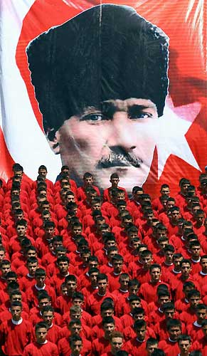


Bu yolculuk Türk Milleti için bir dönüm noktası oldu ve kurtuluşun başlangıcıydı.
Millî Mücadele’yi başlatmak üzere Samsun’da Anadolu topraklarına bastığı 19 Mayıs 1919 tarihinin önemi nedeniyle de 19 Mayıs’ı Türk gençliğine armağan etti.
Başta da belirttiğimiz gibi gençlik kavramı genel anlamda fikirlerdeki yeniliği anlatmaktadır.
Atatürk’ün şu sözleri hepimiz için bir rehber olmalıdır:
“Beni görmek demek, mutlaka yüzümü görmek değildir. Benim fikirlerimi benim duygularımı anlıyorsanız ve hissediyorsanız, bu kâfidir”demiştir.
Atatürk’ü anlamak, yaşadıklarını ve fikirlerini bilmekle mümkündür.

